Slide 1
Bài
30
Thương ông

Slide 2
Tiết 1 + 2

Slide 3
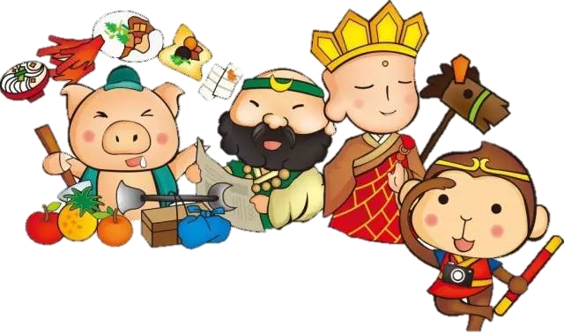
Ôn và khởi động:
Lớp mình ơi, chúng ta hãy giúp thầy trò đường tăng trả lời tốt các câu hỏi vượt qua các thử thách để đến Tây Trúc thỉnh kinh nhé.
Notes:
Bài giảng thiết kế bởi: Hương Thảo - tranthao121006@gmail.com

Slide 4
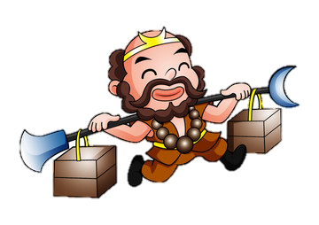
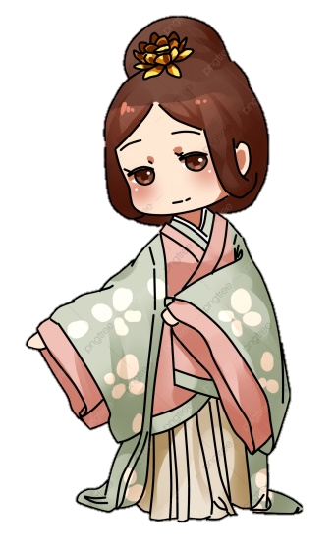
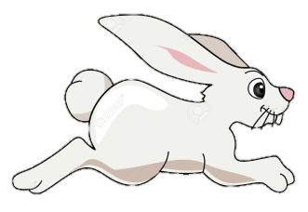
1

Slide 5
Bài trước em đã học bài gì?
…..
A. Mẹ
B. Cánh cửa nhớ bà
C.Chơi chong chóng
D. Em mang về yêu thương

Slide 6
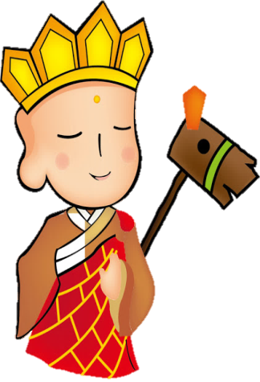
2
Notes:
Bài giảng thiết kế bởi: Hương Thảo - tranthao121006@gmail.com

Slide 7
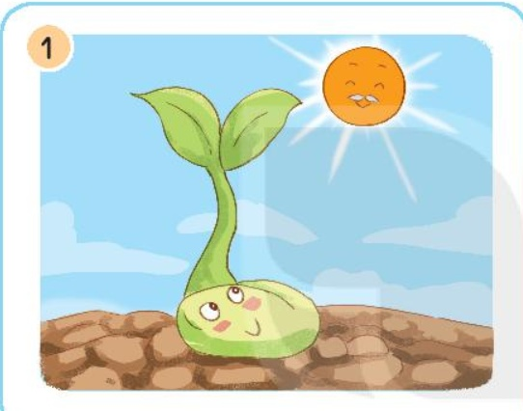
Trong bài Cánh cửa nhớ bà, có mấy then cửa?
A. 3
B. 1
:
C. 0
D. 2

Slide 8
3

Slide 9
Trong truyện Bà cháu, cô Tiên cho hai anh em hạt gì?
Hạt đào

Slide 10
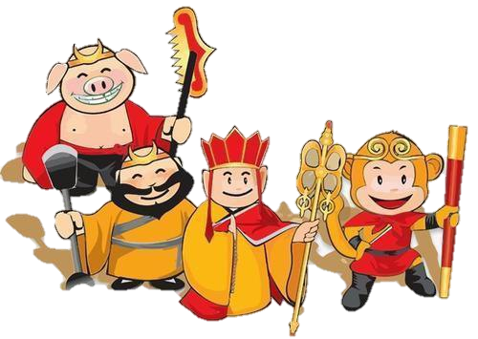
CHÚC MỪNG THẦY TRÒ ĐƯỜNG TĂNG ĐÃ VƯỢT QUA THỬ THÁCH LẤY CHÂN KINH
Notes:
Bài giảng thiết kế bởi: Hương Thảo - tranthao121006@gmail.com

Slide 11
Kể những việc em làm khiến người thân vui
Em học giỏi.
Em quét nhà.
Em rửa bát.
Notes:
Bài giảng thiết kế bởi: Hương Thảo - tranthao121006@gmail.com

Slide 12
TẬP ĐỌC
Thương ông

Slide 13
Thương ông
Ông bị đau chân
Nó sưng nó tấy
Đi phải chống gậy
Khập khiễng, khập khà
Bước lên thềm nhà
Nhấc chân quá khó
Thấy ông nhăn nhó
Việt chơi ngoài sân
Lon ton lại gần,
Âu yếm, nhanh nhảu:
- Ông vịn vai cháu,
Cháu đỡ ông lên.”
Ông bước lên thềm
Trong lòng sung sướng
Quẳng gậy, cúi xuống
Quên cả đớn đau
Ôm cháu xoa đầu:
- Hoan hô thằng bé!
Bé thế mà khoẻ
Vì nó thương ông.”
(Tú Mỡ)
Notes:
Bài giảng thiết kế bởi: Hương Thảo - tranthao121006@gmail.com

Slide 14
Luyện đọc từ khó
nó,sưng
khập khiễng
sân
lại gần

Slide 15
Thương ông
Ông bị đau chân
Nó sưng nó tấy
Đi phải chống gậy
Khập khiễng, khập khà
Bước lên thềm nhà
Nhấc chân quá khó
Thấy ông nhăn nhó
Việt chơi ngoài sân
Lon ton lại gần,
Âu yếm, nhanh nhảu:
- Ông vịn vai cháu,
Cháu đỡ ông lên.”
Ông bước lên thềm
Trong lòng sung sướng
Quẳng gậy, cúi xuống
Quên cả đớn đau
Ôm cháu xoa đầu:
- Hoan hô thằng bé!
Bé thế mà khoẻ
Vì nó thương ông.”
Đọc nối tiếp đoạn
Notes:
Bài giảng thiết kế bởi: Hương Thảo - tranthao121006@gmail.com

Slide 16
Thương ông
Ông bị đau chân
Nó sưng nó tấy
Đi phải chống gậy
Khập khiễng, khập khà
Bước lên thềm nhà
Nhấc chân quá khó
Thấy ông nhăn nhó
Việt chơi ngoài sân
Lon ton lại gần,
Âu yếm, nhanh nhảu:
- Ông vịn vai cháu,
Cháu đỡ ông lên.”
Ông bước lên thềm
Trong lòng sung sướng
Quẳng gậy, cúi xuống
Quên cả đớn đau
Ôm cháu xoa đầu:
- Hoan hô thằng bé!
Bé thế mà khoẻ
Vì nó thương ông.”
Notes:
Bài giảng thiết kế bởi: Hương Thảo - tranthao121006@gmail.com

Slide 17
Luyện đọc câu khó
Ông bị đau chân
Nó sưng nó tấy,
Bước lên thềm nhà
Nhấc chân quá khó.

Slide 18
Tấy
Sưng to, làm cho đau nhức
GIẢI NGHĨA TỪ
Khập khiễng, khập khà
Dáng đi bên cao, bên thấp không đều
Lon ton
Dáng đi hoặc chạy (thường của trẻ em) với những bước ngắn, nhanh.
Notes:
Bài giảng thiết kế bởi: Hương Thảo - tranthao121006@gmail.com

Slide 19
Thương ông
Ông bị đau chân
Nó sưng nó tấy
Đi phải chống gậy
Khập khiễng, khập khà
Bước lên thềm nhà
Nhấc chân quá khó
Thấy ông nhăn nhó
Việt chơi ngoài sân
Lon ton lại gần,
Âu yếm, nhanh nhảu:
- Ông vịn vai cháu,
Cháu đỡ ông lên.”
Ông bước lên thềm
Trong lòng sung sướng
Quẳng gậy, cúi xuống
Quên cả đớn đau
Ôm cháu xoa đầu:
- Hoan hô thằng bé!
Bé thế mà khoẻ
Vì nó thương ông.”
Notes:
Bài giảng thiết kế bởi: Hương Thảo - tranthao121006@gmail.com

Slide 20
Thương ông
Ông bị đau chân
Nó sưng nó tấy
Đi phải chống gậy
Khập khiễng, khập khà
Bước lên thềm nhà
Nhấc chân quá khó
Thấy ông nhăn nhó
Việt chơi ngoài sân
Lon ton lại gần,
Âu yếm, nhanh nhảu:
- Ông vịn vai cháu,
Cháu đỡ ông lên.”
Ông bước lên thềm
Trong lòng sung sướng
Quẳng gậy, cúi xuống
Quên cả đớn đau
Ôm cháu xoa đầu:
- Hoan hô thằng bé!
Bé thế mà khoẻ
Vì nó thương ông.”
Đọc nối tiếp câu
Notes:
Bài giảng thiết kế bởi: Hương Thảo - tranthao121006@gmail.com

Slide 21
Thương ông
Ông bị đau chân
Nó sưng nó tấy
Đi phải chống gậy
Khập khiễng, khập khà
Bước lên thềm nhà
Nhấc chân quá khó
Thấy ông nhăn nhó
Việt chơi ngoài sân
Lon ton lại gần,
Âu yếm, nhanh nhảu:
- Ông vịn vai cháu,
Cháu đỡ ông lên.”
Ông bước lên thềm
Trong lòng sung sướng
Quẳng gậy, cúi xuống
Quên cả đớn đau
Ôm cháu xoa đầu:
- Hoan hô thằng bé!
Bé thế mà khoẻ
Vì nó thương ông.”
Đọc nối tiếp đoạn
Notes:
Bài giảng thiết kế bởi: Hương Thảo - tranthao121006@gmail.com

Slide 22
Thương ông
Ông bị đau chân
Nó sưng nó tấy
Đi phải chống gậy
Khập khiễng, khập khà
Bước lên thềm nhà
Nhấc chân quá khó
Thấy ông nhăn nhó
Việt chơi ngoài sân
Lon ton lại gần,
Âu yếm, nhanh nhảu:
- Ông vịn vai cháu,
Cháu đỡ ông lên.”
Ông bước lên thềm
Trong lòng sung sướng
Quẳng gậy, cúi xuống
Quên cả đớn đau
Ôm cháu xoa đầu:
- Hoan hô thằng bé!
Bé thế mà khoẻ
Vì nó thương ông.”
Đọc toàn bài
Notes:
Bài giảng thiết kế bởi: Hương Thảo - tranthao121006@gmail.com

Slide 23
Trả lời câu hỏi

Slide 24
Thương ông
Ông bị đau chân
Nó sưng nó tấy
Đi phải chống gậy
Khập khiễng, khập khà
Bước lên thềm nhà
Nhấc chân quá khó
Thấy ông nhăn nhó
Việt chơi ngoài sân
Lon ton lại gần,
Âu yếm, nhanh nhảu:
- Ông vịn vai cháu,
Cháu đỡ ông lên.”
Ông bước lên thềm
Trong lòng sung sướng
Quẳng gậy, cúi xuống
Quên cả đớn đau
Ôm cháu xoa đầu:
- Hoan hô thằng bé!
Bé thế mà khoẻ
Vì nó thương ông.”
1. Ông của Việt bị làm sao?
Notes:
Bài giảng thiết kế bởi: Hương Thảo - tranthao121006@gmail.com

Slide 25
Thương ông
Ông bị đau chân
Nó sưng nó tấy
Đi phải chống gậy
Khập khiễng, khập khà
Bước lên thềm nhà
Nhấc chân quá khó
Thấy ông nhăn nhó
Việt chơi ngoài sân
Lon ton lại gần,
Âu yếm, nhanh nhảu:
- Ông vịn vai cháu,
Cháu đỡ ông lên.”
Ông bước lên thềm
Trong lòng sung sướng
Quẳng gậy, cúi xuống
Quên cả đớn đau
Ôm cháu xoa đầu:
- Hoan hô thằng bé!
Bé thế mà khoẻ
Vì nó thương ông.”
2. Khi thấy ông đau, Việt đã làm gì để giúp ông?
Notes:
Bài giảng thiết kế bởi: Hương Thảo - tranthao121006@gmail.com

Slide 26
Thương ông
Ông bị đau chân
Nó sưng nó tấy
Đi phải chống gậy
Khập khiễng, khập khà
Bước lên thềm nhà
Nhấc chân quá khó
Thấy ông nhăn nhó
Việt chơi ngoài sân
Lon ton lại gần,
Âu yếm, nhanh nhảu:
- Ông vịn vai cháu,
Cháu đỡ ông lên.”
Ông bước lên thềm
Trong lòng sung sướng
Quẳng gậy, cúi xuống
Quên cả đớn đau
Ôm cháu xoa đầu:
- Hoan hô thằng bé!
Bé thế mà khoẻ
Vì nó thương ông.”
3. Theo ông, vì sao Việt tuy bé mà khỏe?
Notes:
Bài giảng thiết kế bởi: Hương Thảo - tranthao121006@gmail.com

Slide 27
Luyện tập theo văn bản đọc

Slide 28
1. Từ ngữ nào dưới đây thể hiện dáng vẻ của Việt?

Slide 29
2.Đọc những câu thơ thể hiện lời khen
của ông dành cho Việt.

Slide 30
Tiết 3

Slide 31
Viết

Slide 32
Chính tả
Thương ông
Ông bị đau chân
Nó sưng nó tấy,
Đi phải chống gậy
Khập khiễng, khập khà,
Bước lên thềm nhà
Nhấc chân quá khó.
Thấy ông nhăn nhó,
Việt chơi ngoài sân
Lon ton lại gần,
Âu yếm, nhanh nhảu:
-Ông vịn vai cháu,
Cháu đỡ ông lên.
Notes:
Bài giảng thiết kế bởi: Hương Thảo - tranthao121006@gmail.com

Slide 33
Luyện viết từ khó
Khập khiễng, khập khà
nhăn nhó
Lon ton
nhanh nhảu

Slide 34
Thương ông
Ông bị đau chân
Nó sưng nó tấy
Đi phải chống gậy
Khập khiễng, khập khà
Bước lên thềm nhà
Nhấc chân quá khó
Thấy ông nhăn nhó
Việt chơi ngoài sân
Lon ton lại gần,
Âu yếm, nhanh nhảu:
-Ông vịn vai cháu,
Cháu đỡ ông lên.
Xếp loại chữ
Nhận xét
Notes:
Bài giảng thiết kế bởi: Hương Thảo - tranthao121006@gmail.com

Slide 35
2. Chọn a hoặc b.
a. Chọn ch hoặc tr thay cho ô vuông
Lần đầu tiên học chữ
Bé tung tăng khắp nhà:
Chữ gì như quả trứng gà?
Trống choai nhanh nhảu đáp là: “O….o!”

Slide 36
b.Chọn ac hay at thay cho ô vuông
at
ac
at
ac
ac
at

Slide 37
Tiết 4

Slide 38
Luyện tập

Slide 39
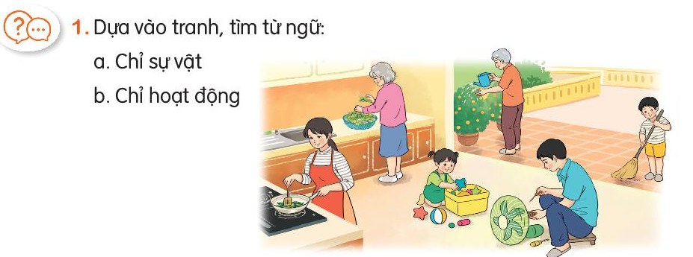
: nấu, nhặt, chơi, sửa, quét, tưới
nấu, nhặt, chơi, sửa, quét, tưới
nấu, nhặt, chơi, sửa, quét, tưới
a. Chỉ sự vật:
b. Chỉ hoạt động:
bếp, chảo, quạt, đồ chơi, chổi, cây, rau
Nấu ăn, nhặt rau, chơi đồ chơi, sửa quạt, quét sân, tưới cây…

Slide 40
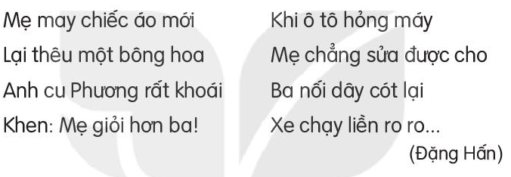
2. Tìm 3 từ ngữ chỉ hoạt động trong đoạn thơ dưới đây:
3 từ chỉ hoạt động là: may, thêu, sửa

Slide 41
3. Quan sát tranh và trả lời câu hỏi:
1. Ông đang đánh cờ.
2. Bà dang xem tivi.
3. Bố mẹ đang dọn nhà.
4. Bé đang học bài.

Slide 42
1. Ông đang đánh cờ.
2. Bà đang xem ti vi.
3. Bố mẹ đang dọn nhà.
4. Bé đang học bài.

Slide 43
Tiết 5

Slide 44
Luyện viết đoạn

Slide 45
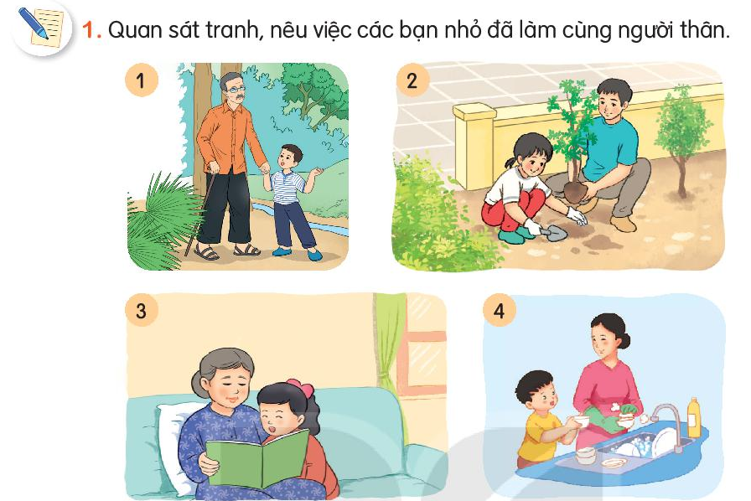
1 .Bé dắt ông đi.
2.Bé trồng cây với bố.
3. Bé đọc truyện với bà.
4. Bé rửa bát cùng mẹ.

Slide 46
2.Viết 3-6 câu kể về một công việc em đã làm cùng người thân.
Bài làm
Hằng ngày, em phụ chị gái rửa bát. Chị rửa bát còn em sẽ xếp bát lên giá để cho ráo nước. Hai chị em vừa làm vừa hát rất vui vẻ.

Slide 47
Em thường giúp mẹ rửa bát sau mỗi bữa ăn. Mẹ rửa trước bằng xà phòng rồi em sẽ tráng lại bát bằng nước cho sạch. Em cảm thấy rất vui vì đã có thể giúp mẹ làm việc nhà.
Kể từ lúc lên lớp 2, tối nào em cũng phụ mẹ rửa bát. Sau khi ăn cơm xong, mẹ và em cùng dọn bát để vào bồn rửa. Mẹ rửa bằng xà phòng còn em tráng lại bằng nước cho sạch. Em cảm thấy rất vui vi được giúp đỡ mẹ làm việc nhà.
Chủ nhật, em được nghỉ học. Em đã giúp mẹ nấu cơm. Mẹ phân công cho em việc nhặt rau và rửa bát. Còn mẹ thì nấu canh, kho thịt. Công việc nấu nướng thật vất vả. Em cảm thấy vui vì đã giúp mẹ được phần nào công việc nhà.
Chiều nay, sau khi tan học, em và mẹ đã cùng nhau đi siêu thị mua đồ. (2) Hai mẹ con đã dạo một vòng và mua các món đồ cần thiết để chuẩn bị cho bữa tối. (3) Thanh toán xong, em chủ động giúp mẹ xách túi đồ ra xe, rồi từ nhà xe lên phòng bếp. (4) Em rất vui khi được giúp mẹ một việc nhỏ như thế này.

Slide 48
Kể từ khi lên lớp 2, tối nào em cũng phụ mẹ rửa bát. Sau khi ăn cơm xong, mẹ và em cùng dọn bát để vào bồn rửa. Mẹ rửa bằng xà phòng còn em tráng lại bằng nước cho sạch. Chẳng mấy chốc mâm bát đã được rửa sạch trắng tinh. Em cảm thấy rất vui vì được cùng mẹ rửa bát.

Slide 49
Bài làm
Chủ nhật, em được nghỉ học. Buổi trưa, em thường được giúp mẹ nấu cơm. Mẹ đã vui vẻ vì em đã phụ giúp mẹ. Mẹ phân công cho em việc nhặt rau và rửa rau. Còn mẹ thì bận rộn nấu canh, kho thịt, cá. Công việc nấu nướng của mẹ thật vất vả. Em cảm thấy thương mẹ thật nhiều.

Slide 50
Bài làm
Chủ nhật, em được nghỉ học. Buổi trưa, em đề nghị được giúp mẹ nấu cơm. Mẹ rất vui vẻ đồng ý. Mẹ phân công cho em việc nhặt rau và rửa rau. Còn mẹ thì bận rộn nấu canh, kho thịt. Công việc nấu nướng thật vất vả. Em cảm thấy thương mẹ thật nhiều.

Slide 51
Cuối tuần, em được nghỉ học . Chính vì vậy, em đã giúp mẹ làm việc nhà. Sáng sớm, em dậy sớm để phơi quần áo với mẹ. Buổi trưa, em giúp mẹ nhặt rau. Đến chiều, em đi chợ cùng mẹ. Mẹ đã mua rất nhiều đồ dùng. Em và mẹ nói chuyện rất vui vẻ. Em cảm thấy hạnh phúc vì đã giúp đỡ được mẹ việc nhà.

Slide 52
Tết là thời điểm em mong chờ nhất. Vì đó là dịp em được cùng mẹ đi sắm tết. Năm nào cũng vậy, em sẽ cùng mẹ đến chợ chọn và mua một cây đào, (cây quất) ở chợ hoa gần nhà. Em còn được mẹ đưa đi chợ mua sắm quần áo mới. Mỗi lần đi sắm tết cùng mẹ, em lại thấy thật sung sướng và hạnh phúc. Được đi chợ vào những ngày cuối năm giúp em hiểu biết thêm về phiên chợ quê ngày tết thật thú vị.

Slide 53
Thứ bảy tuần trước, em được nghỉ học. Em đã cùng anh trai đi câu cá. Trước đó, anh đã ra vườn đào giun để làm mồi câu. Sau đó, hai anh em lai nhau ra chiếc ao gần nhà em. Anh đã dạy em cách câu cá. Em rất hào hứng làm theo. Sau khoảng một hồi lâu một chú cá đã cắn câu. Em và anh vui mừng lắm. Em rất thích đi câu cá cùng anh.

Slide 54
Tết luôn là thời điểm em mong chờ nhất. Vì đó là dịp em được cùng mẹ đi sắm Tết. Năm nào cũng vậy, em sẽ cùng mẹ đi mua đào, mai ở chợ hoa gần nhà. Em còn được mẹ đưa đi chợ sắm quần áo mới. Mỗi lần đi sắm Tết cùng mẹ, em lại thấy thật hân hoan và hạnh phúc.
Bố em thường dành nhiều thời gian để đọc sách. Bố đã truyền tình yêu sách cho em. Ngày chủ nhật cuối tuần, hai bố con sẽ đi thư viện để đọc sách. Bằng cách này, em đã khám phá nhiều tri thức mới mẻ. Em rất biết ơn bố vì đã dạy em nhiều điều trong cuộc sống.
Nhân ngày sinh nhật của mẹ, em và chị gái đã quyết định sẽ làm bánh để tặng mẹ. Món quà tuy bé nhỏ nhưng gửi gắm rất nhiều tình cảm của hai chị em. Chúng em đã làm một chiếc bánh hình trái tim, bên trên có ghi dòng chữ: "Chúng con yêu mẹ nhiều!". Tuy không quá đẹp mắt nhưng món quà này lại khiến mẹ rất vui. Đây là một kỉ niệm rất đẹp về gia đình mà em sẽ không bao giờ quên. Em cảm thấy hạnh phúc vì đã giúp đỡ được mẹ việc nhà.

Slide 55
Tiết 6
Đọc mở rộng

Slide 56
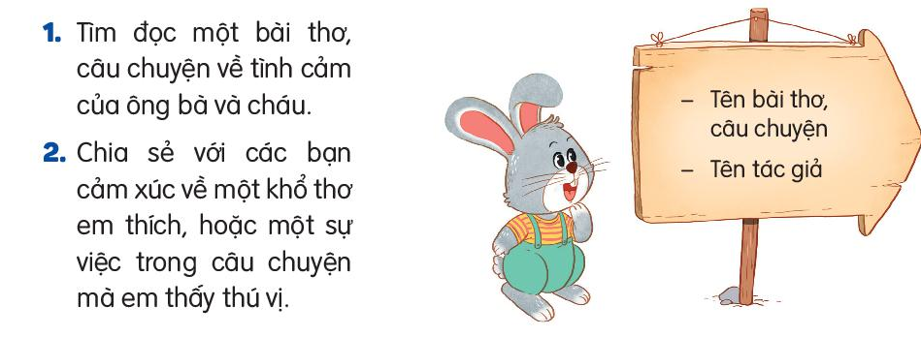

Slide 57
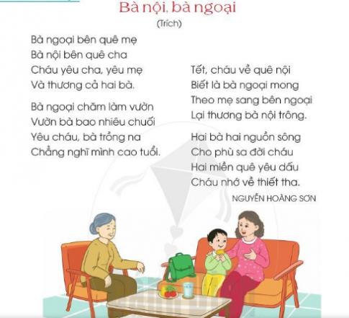

Slide 58
CỦNG CỐ BÀI HỌC
Notes:
Bài giảng thiết kế bởi: Hương Thảo - tranthao121006@gmail.com

